Slide 1
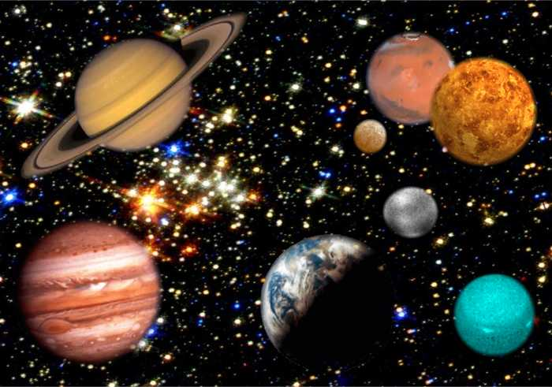
Солнечная система
.

Slide 2
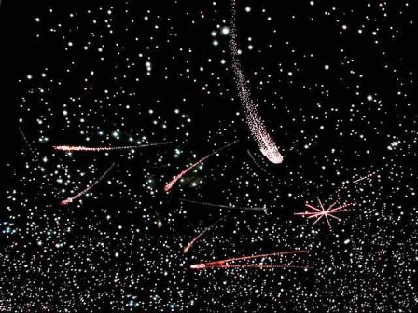
Вселенная

Slide 3
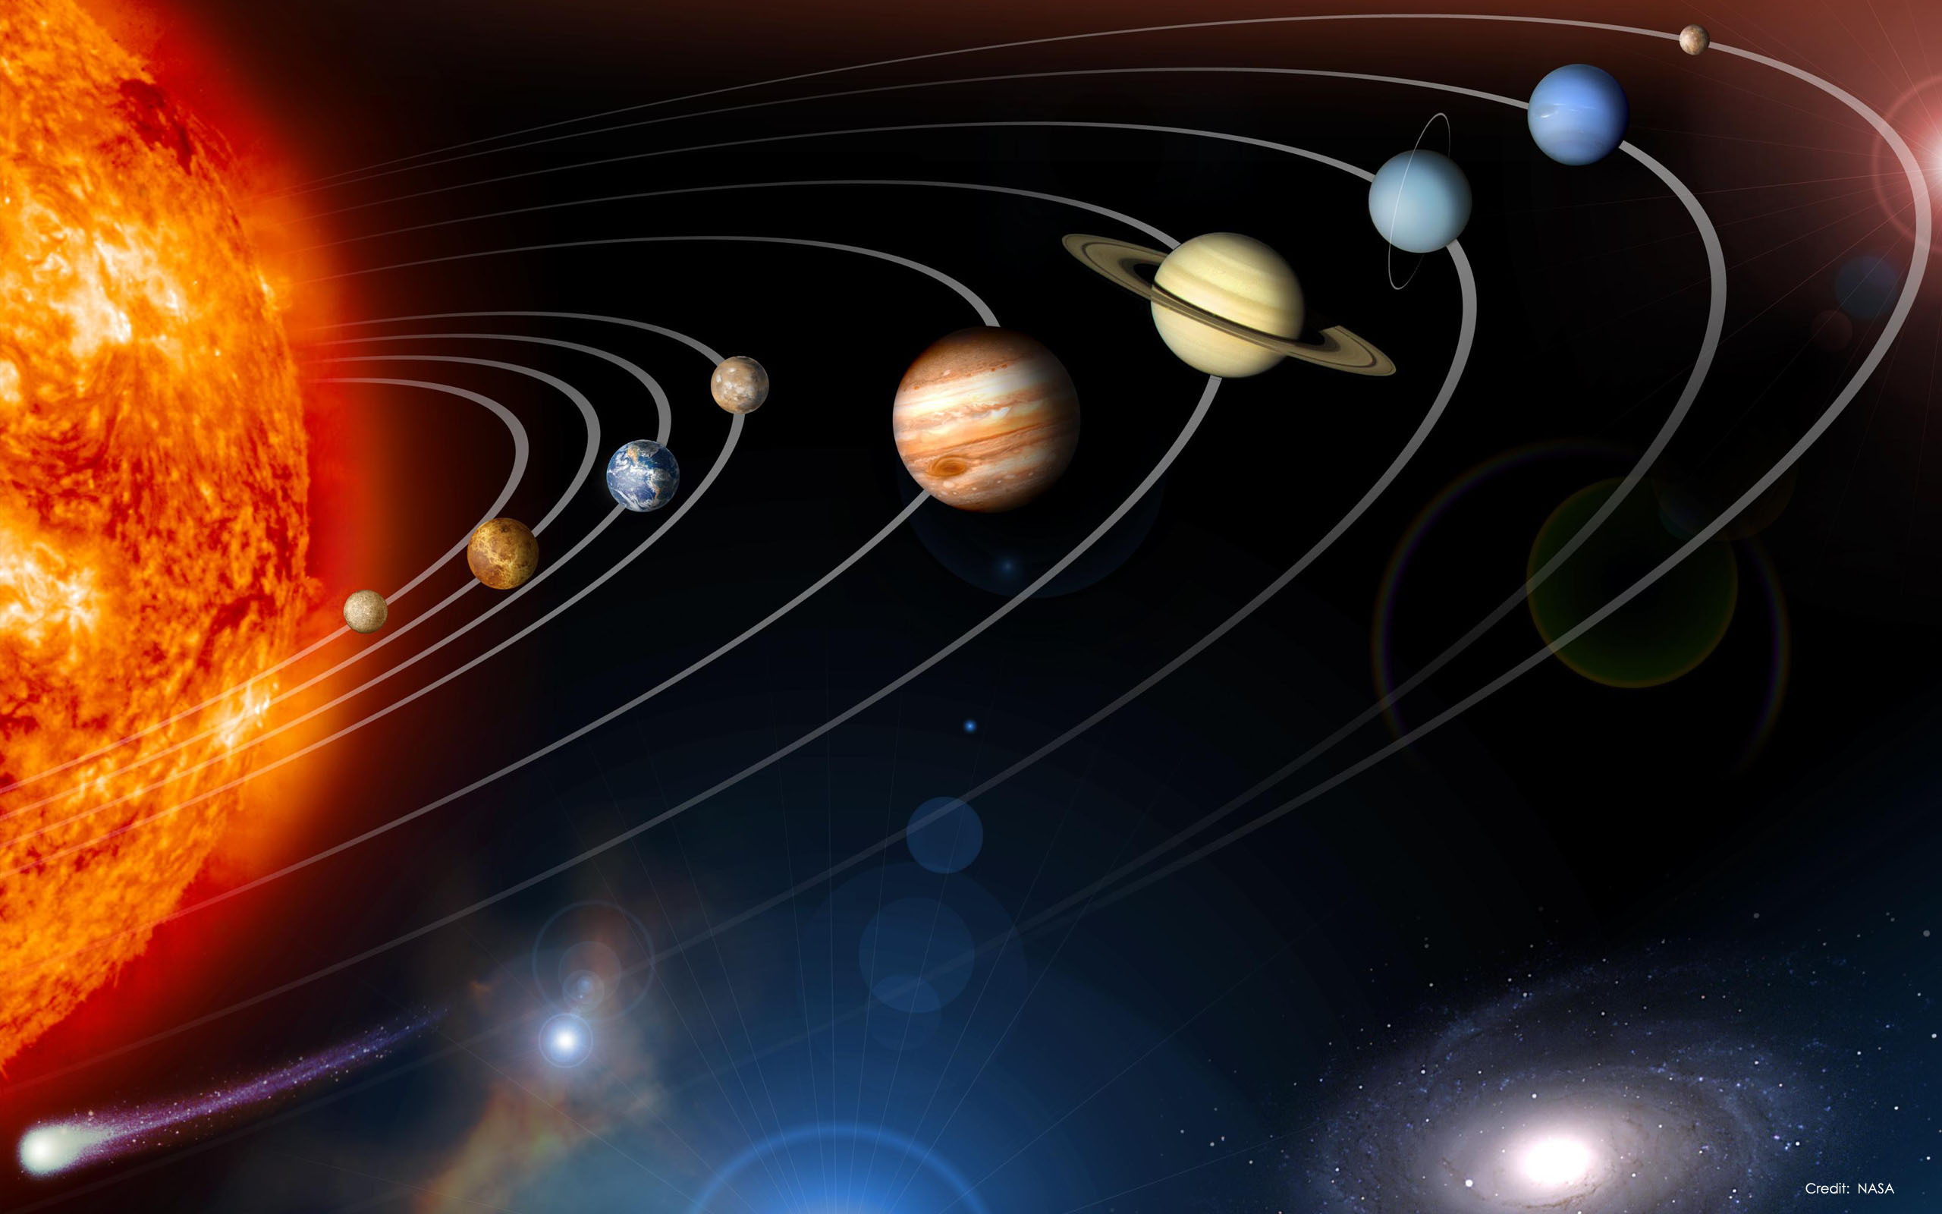
Солнечная система

Slide 4
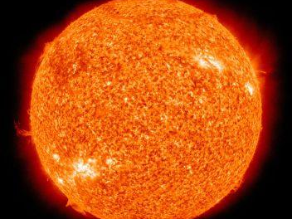
Звезды –это огромные огненные шары. Но для нас они кажутся маленькими, потому что находятся очень далеко. Самая близкая к нам звезда – Солнце. Она дает нашей планете свет и тепло, без нее не было бы жизни на Земле.

Slide 5
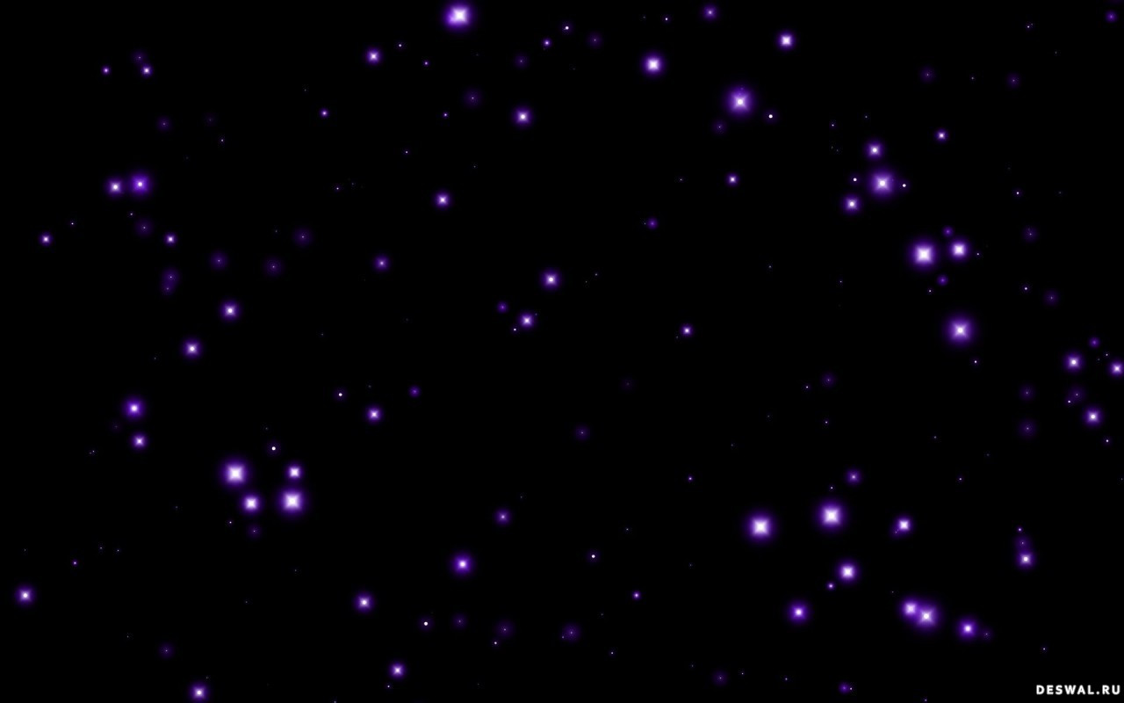
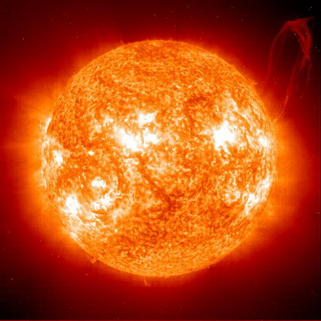
Солнце – звезда Солнечной системы

Slide 6
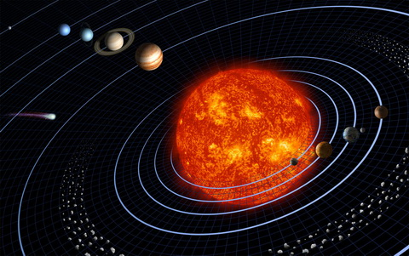
Планеты вращаются вокруг Солнца

Slide 7
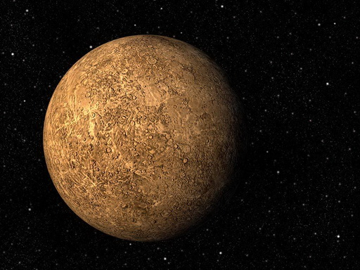
Меркурий – самая близкая к Солнцу планета и самая быстрая из них

Slide 8
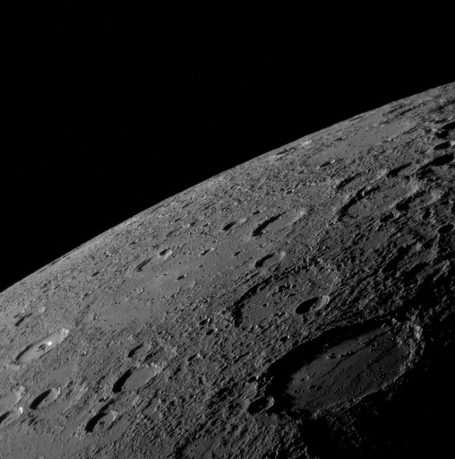
На Меркурии нет воздуха, а поверхность усеяна кратерами

Slide 9
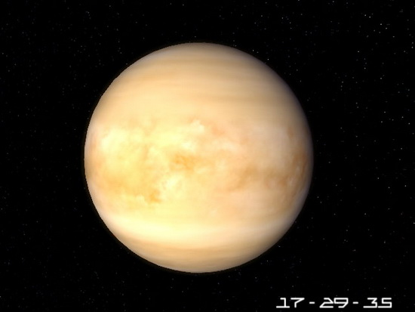
Венера – эту планету называют сестрой Земли, но жить на ней нельзя

Slide 10
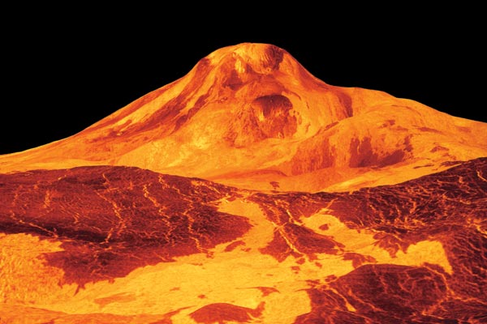
Воздух Венеры непригоден для дыхания, а поверхность покрыта вулканами

Slide 11
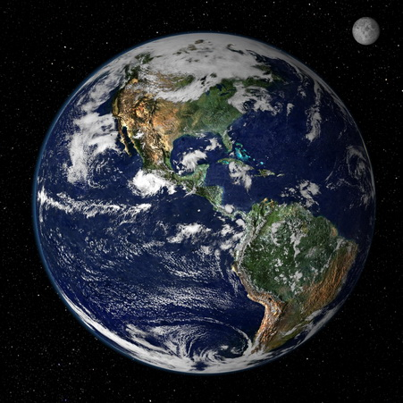
Земля – планета, на которой мы живем

Slide 12
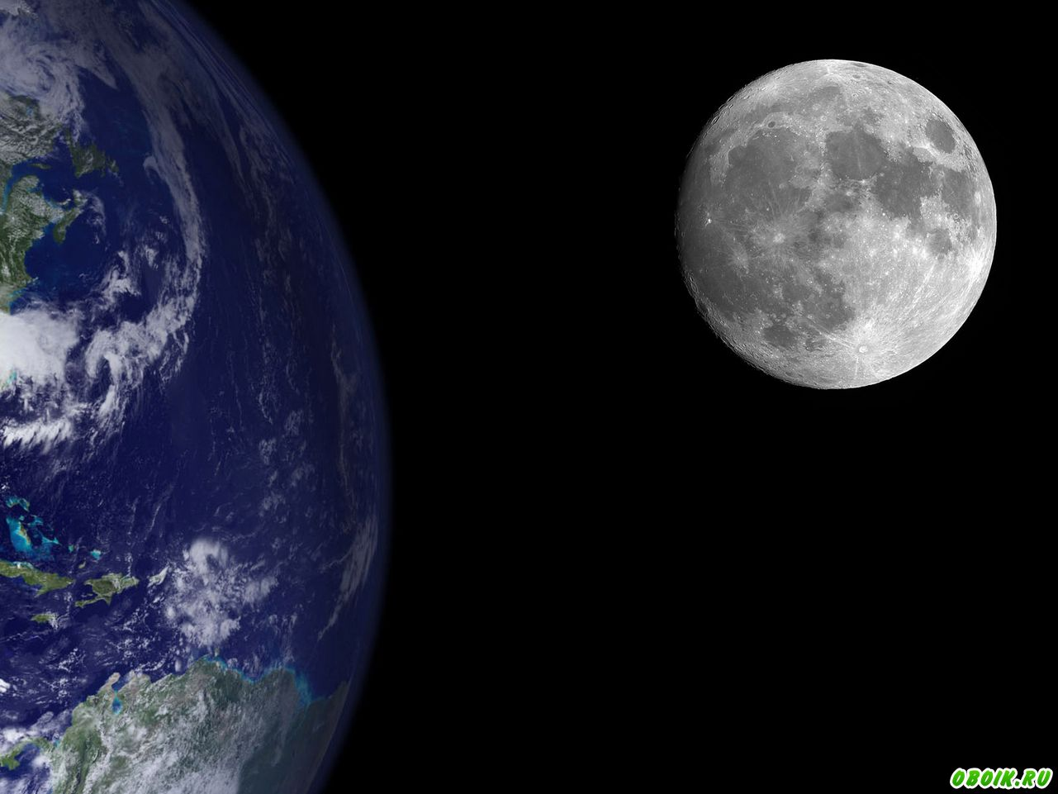
Луна вращается вокруг Земли

Slide 13
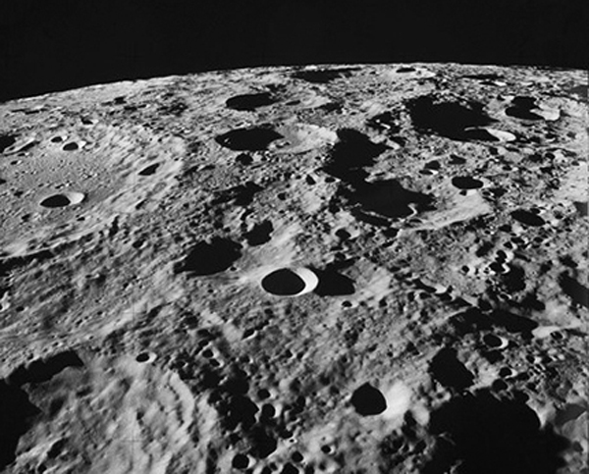
На Луне нет воздуха и воды

Slide 14
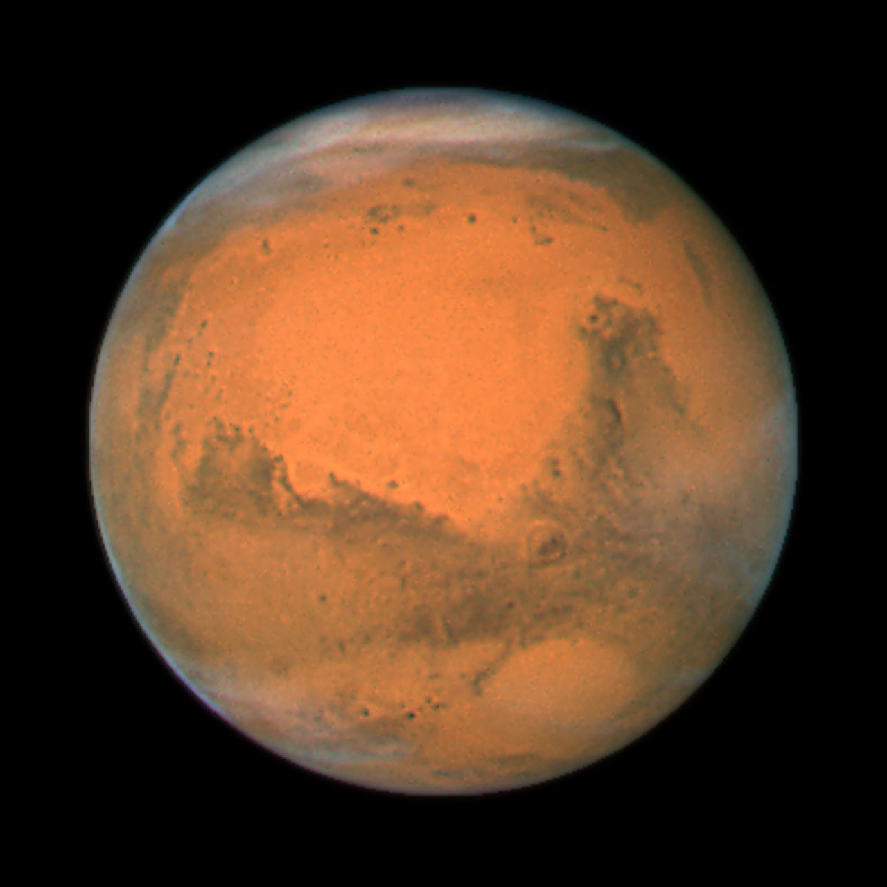
Марс – красная планета, также похожа на Землю

Slide 15
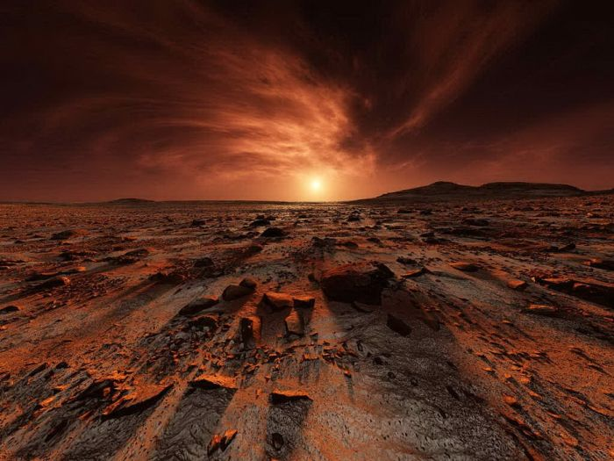
На Марсе есть воздух, но дышать им нельзя

Slide 16
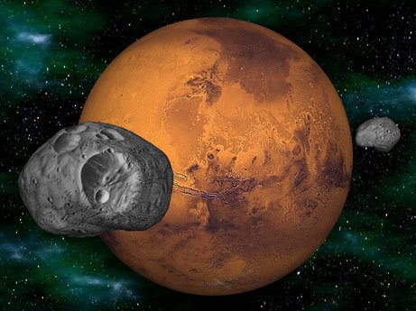
Вокруг Марса кружатся две луны – Фобос и Деймос («Страх» и «Ужас»)

Slide 17
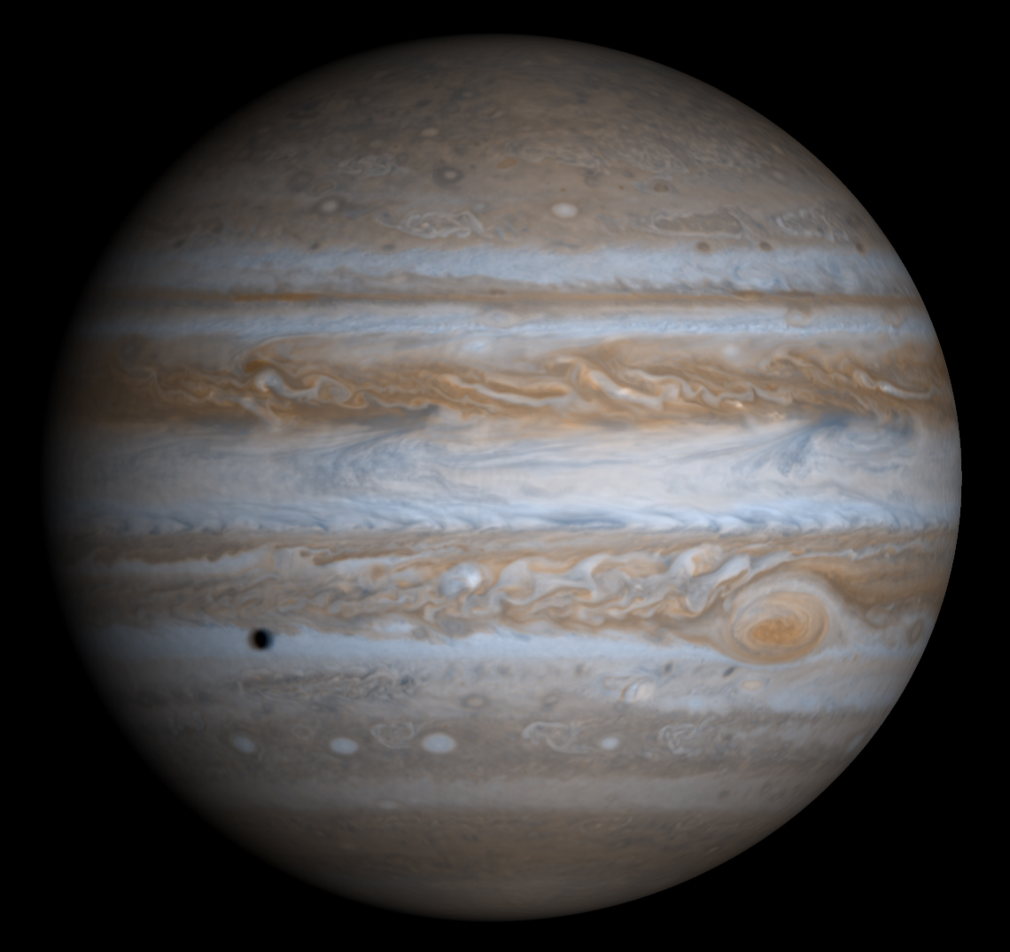
Юпитер – самая большая планета в Солнечной системе

Slide 18
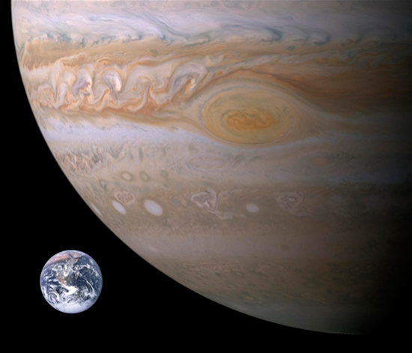
Юпитер по сравнению с Землей

Slide 19
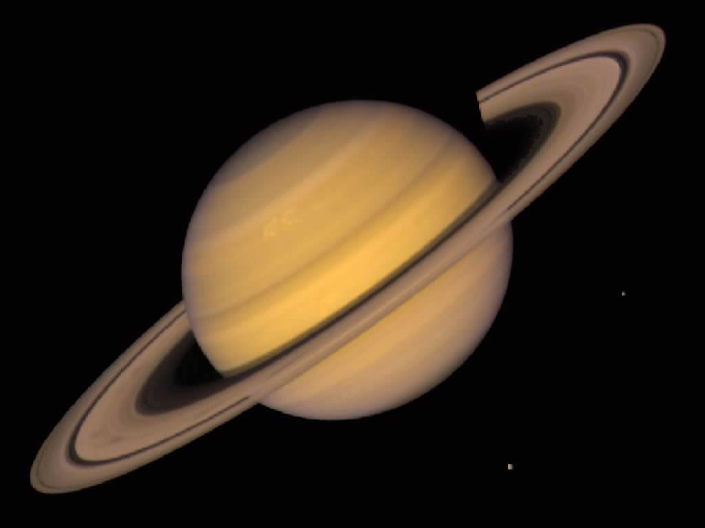
Сатурн – планета с кольцами

Slide 20
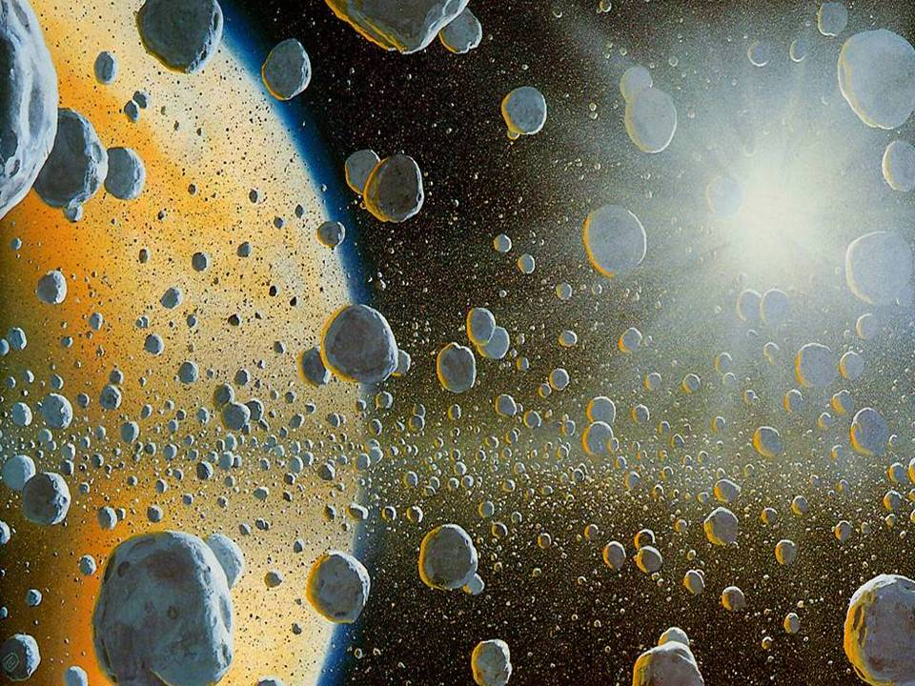
Кольца Сатурна – это частички льда, камни и пыль

Slide 21
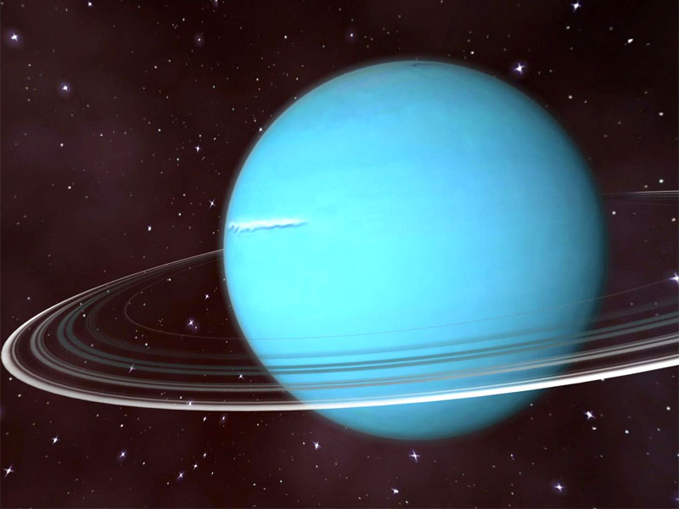
Уран – ледяной гигант

Slide 22
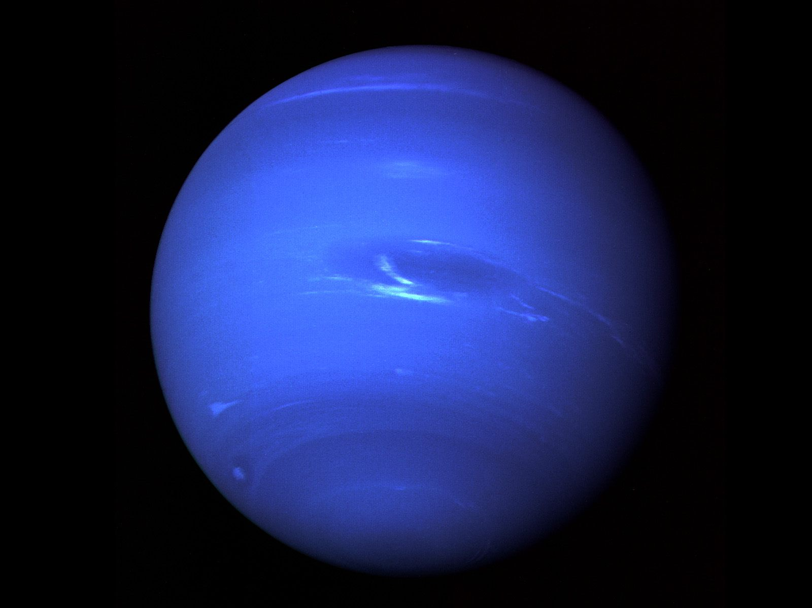
Нептун – самая ветреная планета

Slide 23
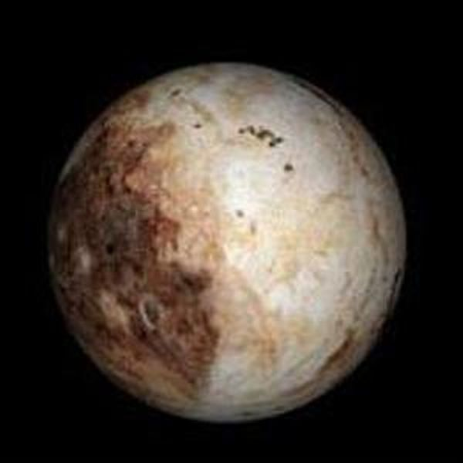
Плутон – самая дальняя планета от солнца и самая маленькая планета.

Slide 24
По порядку все планеты Назовёт любой из нас: Раз - Меркурий, Два - Венера, Три - Земля, Четыре - Марс, Пять - Юпитер, Шесть - Сатурн, Семь - Уран, За ним - Нептун. Он восьмым идёт по счёту, А за ним уже потом И девятая планета Под названием Плутон.

